Slide 1

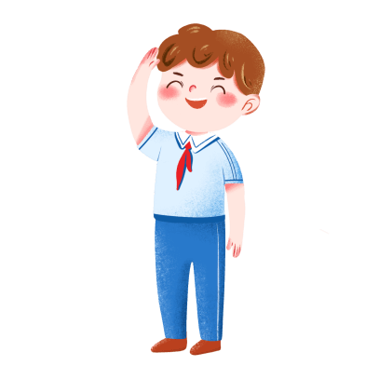

…校…园…教…育…身…边…的…榜…样…
我身边的榜样
校园教育/身边的榜样/主题队会
学校
班级

Slide 2

我身边的榜样
https://www.ypppt.com/
各小队汇报人数
中队长致发言词：亲爱的老师同学们，上午好！六年级五班中队“身边的榜样”主题队会，就要开始了，请各小队汇报人数！各小队向中队长报告人数；小队长全体起立，稍息！向后转，跑步前进至中队长两步远的距离，立正，敬礼。
报告中队长第一小队应到21人，实到21人，报告完毕！中队长：接受你的报告！（敬礼）小队长：（回礼，向后转跑步前进至座位，稍息。

Slide 3


我身边的榜样
中队长向辅导员老师汇报人数中队长：全体立正！（向后转，跑步前进至辅导员老师两步远的距离，立正。）报告辅导员，六年级五班中队应到51人实到51人，
今天我们将开展“身边的榜样”的主题活动，一切工作准备完毕请您批准！”辅导员：（回礼）接受你的报告，主题队会现在可以开始，预祝本次活动圆满成功！

Slide 4

我身边的榜样
出旗
1、中队长：全体立正，出旗，敬礼！
2、播放出旗曲；
3、三位旗手出旗，绕场一周。
4、中队长：礼毕！

Slide 5


我身边的榜样
全体唱队歌
中队长：唱队歌，有请指挥

Slide 6

我身边的榜样
主题队会议程
中队长：有请主持人，
中队长退场，活动开始

Slide 7

我身边的榜样
你，浪花里的一滴水
在这里，我要唱一个人。他不是将军，却立了无数功勋；他不是文豪，却写下不朽诗文；他如此平凡，如此年青，象一滴小小的春雨，却渗透亿万人的心!为什么呵为什么，十亿人民的心里，都念着这个二十二岁士兵的姓名?他呵，是一滴水，却能够反映了整个太阳的光辉!他呵，是刚展翅的鸟，却能够一心向着党飞!

Slide 8

我身边的榜样
呵雷锋!你不为自己编歌曲你不为自己织罗衣；你不为自己梳羽毛，你不为个人流一滴泪。呵雷锋!你，《国际歌》里的一个音符，你，红旗上的一根纤维；你，花丛中的红花一瓣。
你，浪花里的一滴水!青春!永生!壮丽!看列兵雷锋呵，一步一个回声，一步一个歌曲，直晌透未来的无他呵，是才点亮的灯，只不过每一分光都没浪费!他呵，是刚敲响的鼓，却能把每一声都化成穷世纪!

Slide 9

我身边的榜样
讲故事：
何玥，12岁，一个花季少女，一名六年级品学兼优的小学生。2012年11月因患脑癌不幸离开了我们。全家人心碎万分，全校师生悲痛欲绝。就在她无意中听说自己的生命只剩下3个月时候她做出了一项出乎全家人意料的决定，决定死后将自己的器官捐献给需要帮助的人。
Notes:
https://www.ypppt.com/

Slide 10

我身边的榜样
父母极力的劝说,反对女儿这一疯狂的想法，但固执的女儿一直坚持自己的观点,最终父母妥协眼含热泪的答应了女儿临终前最后的要求.她走了安安静静的走了,带着一丝微笑离开了我们.就像她匆匆得来,还未能感受世界种种的美好,就走了,她走得过于匆忙.正是童话般甜蜜的花样年华,她却悄然离开无声无息的逝去。

Slide 11

我身边的榜样
她捐出了不仅是自己,而是她金子般的善良.如同开的正艳粉嫩的花朵从枝头散落飘然入地,化入尘埃,留得满地幽幽清香。命运是如此无情、残酷,她却像天使一样插上洁白的翅膀在天空中飞翔，留给人间和平与安详。

Slide 12


我身边的榜样
她走了，走的坦坦荡荡；她又未曾离开,空气中留有她稚嫩旳芳香。她用娇小的身躯谱写生命的平凡，她用尽短暂地一生发出最后的闪光,把人间照亮。
她来过, 她白皙的脸庞小巧而娇美；水汪汪的大眼睛充满睿智与阳光；她银铃般的笑声在耳边时时回响。她就是这样的一个姑娘，积万千宠爱于一身的姑娘。可命运却这样无情地将她带走，让这鲜活的生命如水般流逝。

Slide 13

我身边的榜样
好榜样的故事：
尽心尽力，付出不求回报，作为一名费收班长，她总是冲锋在前，脏活累活抢着干。当班期间，她除了按要求做好亭内的清洁工作外，还会仔仔细细地地将亭外的安全岛和防撞柱等其他地方打扫得干干净净.最初，同事们不理解，打趣道：“又没有领导检查，何必这么认真呢？”

Slide 14
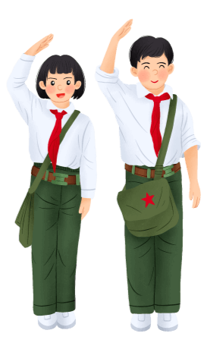
我身边的榜样
她不认同这种观点，笑着说：“我们每天都会在这里工作，环境变美了，最大的受益者还是我们自己更何况，这样还能向过往司乘人员展示良好的楚天形象，自己辛苦一点又算得了什么呢？”渐渐地大家被她的执着给感染了，由疑惑、打趣变为自觉加入到清扫活动。这样，在她所在的班组当班期间干净、整洁的通行环境，总能给南来北往的司乘人员留下美好的印象。

Slide 15

我身边的榜样
合唱歌曲：
歌名：为了谁
演唱：某某
泥巴裹满裤腿汗水湿透一背，我不知道你是谁，我却知道你为了谁，为了谁为了秋的收获，为了春回大雁回，满腔热血唱出青春无悔，望穿天涯不知战友何时回，你是谁 为了谁，我的战友你何时回，你是谁 为了谁，我的兄弟姐妹不流泪，谁最美，谁最美，我的乡亲，我的战友，我的兄弟姐妹

Slide 16


我身边的榜样
泥巴裹满裤腿汗水湿透一背，我不知道你是谁，我却知道你为了谁，为了谁为了秋的收获，为了春回大雁回，满腔热血唱出青春无悔，望穿天涯不知战友何时回，你是谁 为了谁，我的战友你何时回
你是谁 为了谁，我的兄弟姐妹不流泪，谁最美 谁最美，我的乡亲，我的战友，我的兄弟姐妹，你是谁 为了谁，我的战友你何时回，你是谁 为了谁，我的兄弟姐妹不流泪，谁最美谁最美，我的乡亲，我的战友我的兄弟姐妹，姐妹

Slide 17

我身边的榜样
节目表演
小品：《捡钱》

Slide 18
我身边的榜样
歌曲2
演唱者：XX班

Slide 19
更多精品PPT资源尽在—优品PPT！
www.ypppt.com
PPT模板下载：www.ypppt.com/moban/ 节日PPT模板：www.ypppt.com/jieri/
PPT背景图片：www.ypppt.com/beijing/ PPT图表下载：www.ypppt.com/tubiao/
PPT素材下载： www.ypppt.com/sucai/ PPT教程下载：www.ypppt.com/jiaocheng/
字体下载：www.ypppt.com/ziti/ 绘本故事PPT：www.ypppt.com/gushi/
PPT课件：www.ypppt.com/kejian/
Notes:
模板来自于 优品PPT https://www.ypppt.com/

